Slide 1








CHÀO MỪNG CÁC THẦY, CÔ VÀ CÁC EM
ĐẾN VỚI TIẾT HỌC
TIẾNG VIỆT

Slide 2
ÔN BÀI

Slide 3
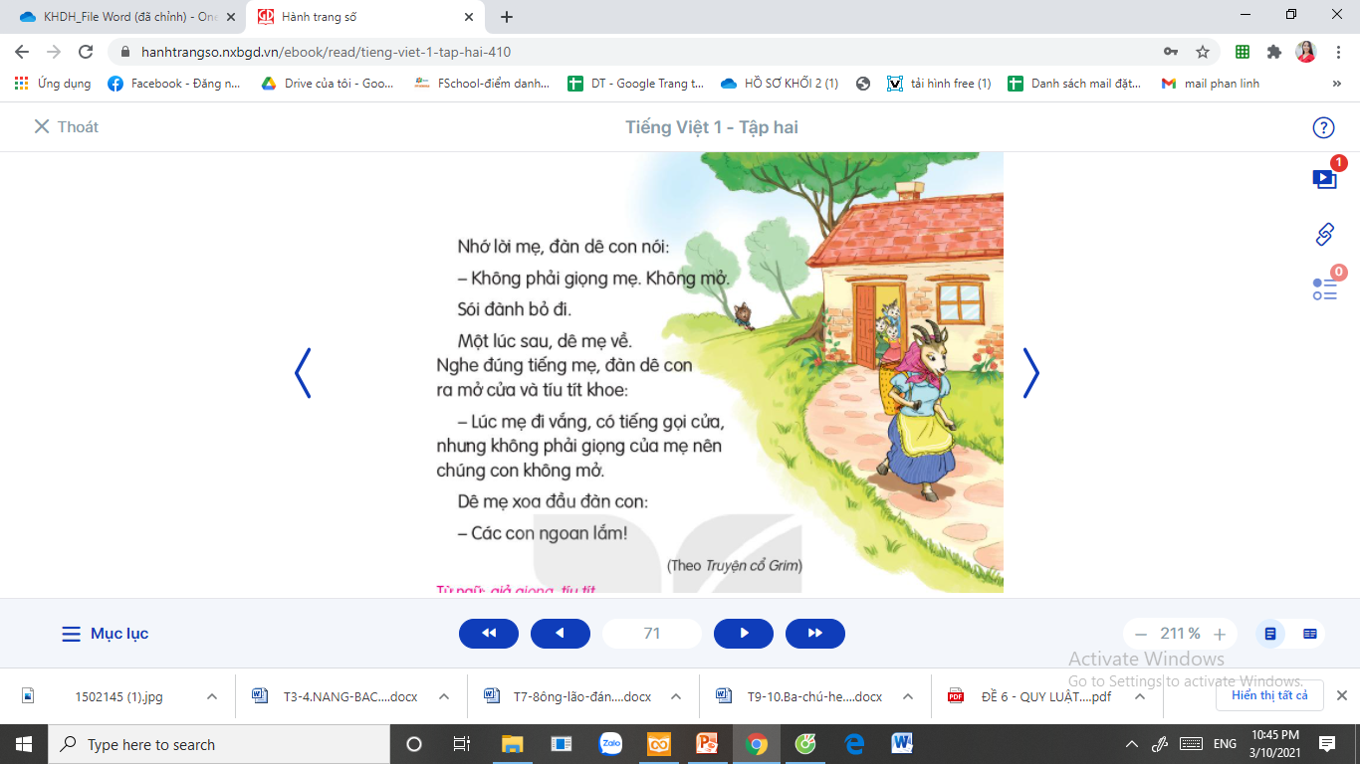



Có những con vật nào xuất hiện trong bài Khi mẹ vắng nhà?
Khi dê mẹ đi vắng, đàn dê con đã ……….……….. cho sói.
A. mở cửa
không mở cửa
B.
Qua câu chuyện Khi mẹ vắng nhà,con học được bài học gì ?

Slide 4
KHỞI ĐỘNG

Slide 5

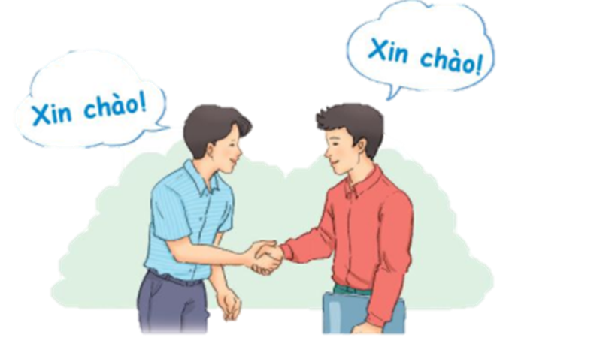
Quan sát tranh
Hai người trong tranh đang làm gì?

Slide 6





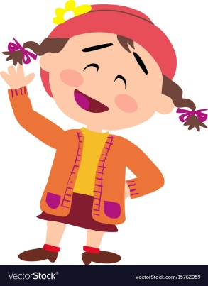
LỜI CHÀO ĐI TRƯỚC

Slide 7

2
Đọc mẫu
Đọc
Lời chào đi trước
Đi đến nơi nào
Lời chào đi trước
Lời chào dẫn bước
Chẳng sợ lạc nhà
Là cơn gió mát
Buổi sáng đầu ngày
Như một bàn tay
Chân thành cởi mở
Lời chào kết bạn
Con đường bớt xa
Lời chào là hoa
Nở từ lòng tốt
Ai ai cũng có
Chẳng nặng là bao
Bạn ơi đi đâu
Nhớ mang đi nhé.
(Nguyễn Hoàng Sơn)

Slide 8
Lời chào đi trước
Đi đến nơi nào
Lời chào đi trước
Lời chào dẫn bước
Chẳng sợ lạc nhà
Là cơn gió mát
Buổi sáng đầu ngày
Như một bàn tay
Chân thành cởi mở
Lời chào kết bạn
Con đường bớt xa
Lời chào là hoa
Nở từ lòng tốt
Ai ai cũng có
Chẳng nặng là bao
Bạn ơi đi đâu
Nhớ mang đi nhé.
(Nguyễn Hoàng Sơn)
Tìm tiếng trong bài có vần ương?
Tìm tiếng trong bài có âm ch?
Tìm tiếng trong bài có vần ươc?
Tìm tiếng trong bài có âm tr?
Notes:
Giáo viên chủ động giải thích từ khó, cho hs luyện đọc từ. Từ khó có thể linh động theo vùng miền, không nhất thiết dạy theo giáo án soạn sẵn.

Slide 9
trước bước đường nơi nào lời chào buổi sáng chẳng sợ chân thành cởi mở
Luyện đọc từ

Slide 10
Chân thành:
tình cảm thành thật, xuất phát từ đáy lòng.
Cởi mở:
dễ bày tỏ suy nghĩ, tình cảm của mình với người khác.

Slide 11
Lời chào đi trước
👉
Đi đến nơi nào
Lời chào đi trước
Lời chào dẫn bước
Chẳng sợ lạc nhà
Là cơn gió mát
Buổi sáng đầu ngày
Như một bàn tay
Chân thành cởi mở
👉
👉
👉
👉
👉
👉
👉
👉
Lời chào kết bạn
Con đường bớt xa
Lời chào là hoa
Nở từ lòng tốt
Ai ai cũng có
Chẳng nặng là bao
Bạn ơi đi đâu
Nhớ mang đi nhé.
(Nguyễn Hoàng Sơn)
👉
👉
👉
👉
👉
👉
👉
👉

Slide 12
Lời chào đi trước
Đi đến nơi nào
Lời chào đi trước
Lời chào dẫn bước
Chẳng sợ lạc nhà
Là cơn gió mát
Buổi sáng đầu ngày
Như một bàn tay
Chân thành cởi mở
1
3
Lời chào kết bạn
Con đường bớt xa
Lời chào là hoa
Nở từ lòng tốt
Ai ai cũng có
Chẳng nặng là bao
Bạn ơi đi đâu
Nhớ mang đi nhé.
(Nguyễn Hoàng Sơn)
2
4
Bài thơ có mấy khổ thơ?
Đọc từng khổ thơ

Slide 13
Lời chào đi trước
Đi đến nơi nào
Lời chào đi trước
Lời chào dẫn bước
Chẳng sợ lạc nhà
Là cơn gió mát
Buổi sáng đầu ngày
Như một bàn tay
Chân thành cởi mở
Lời chào kết bạn
Con đường bớt xa
Lời chào là hoa
Nở từ lòng tốt
Ai ai cũng có
Chẳng nặng là bao
Bạn ơi đi đâu
Nhớ mang đi nhé.
(Nguyễn Hoàng Sơn)
Đọc toàn bài

Slide 14

1. Viết từ ngữ
lời
lời
chào
chào
chào
lời
chân
thành
chân
thành
chân
thành

Slide 15
TÌM TIẾNG CÙNG VẦN

Slide 16


Tìm ở cuối các dòng thơ những tiếng cùng vần với nhau
Lời chào đi trước
Đi đến nơi nào
Lời chào đi trước
Lời chào dẫn bước
Chẳng sợ lạc nhà
ào
Là cơn gió mát
Buổi sáng đầu ngày
Như một bàn tay
Chân thành cởi mở
ước
ày
ước
ay
à
Lời chào kết bạn
Con đường bớt xa
Lời chào là hoa
Nở từ lòng tốt
Ai ai cũng có
Chẳng nặng là bao
Bạn ơi đi đâu
Nhớ mang đi nhé.
(Nguyễn Hoàng Sơn)
a
ao

Slide 17
2. Viết tiếng cùng vần với nhau ở cuối các dòng thơ ( SHS trang 68)
,
,
nào - bao
trước – bước
,
ngày - tay
nhà - xa

Slide 18
TÌM HIỂU BÀI

Slide 19

Trả lời câu hỏi
4
Đọc toàn bài
Lời chào đi trước
Đi đến nơi nào
Lời chào đi trước
Lời chào dẫn bước
Chẳng sợ lạc nhà
Là cơn gió mát
Buổi sáng đầu ngày
Như một bàn tay
Chân thành cởi mở
Lời chào kết bạn
Con đường bớt xa
Lời chào là hoa
Nở từ lòng tốt
Ai ai cũng có
Chẳng nặng là bao
Bạn ơi đi đâu
Nhớ mang đi nhé.
(Nguyễn Hoàng Sơn)
Notes:
Gọi HS đọc lại bài

Slide 20
Đọc khổ thơ 1:
Đi đến nơi nào
Lời chào đi trước
Lời chào dẫn bước
Chẳng sợ lạc nhà
Có lời chào dẫn bước thì không sợ điều gì?

Slide 21
Đọc khổ thơ 1:
Đi đến nơi nào
Lời chào đi trước
Lời chào dẫn bước
Chẳng sợ lạc nhà
Khi gặp người khác, em nên:
A. Im lặng và bỏ đi.
B. Em nên chào hỏi lịch sự.

Slide 22
Đọc khổ thơ 2 và 3:
Là cơn gió mát
Buổi sáng đầu ngày
Như một bàn tay
Chân thành cởi mở
Lời chào kết bạn
Con đường bớt xa
Lời chào là hoa
Nở từ lòng tốt
cơn gió mát
hoa
bàn tay
Lời chào được so sánh với những gì?
Lời chào
hoa
cơn gió mát
bàn tay

Slide 23
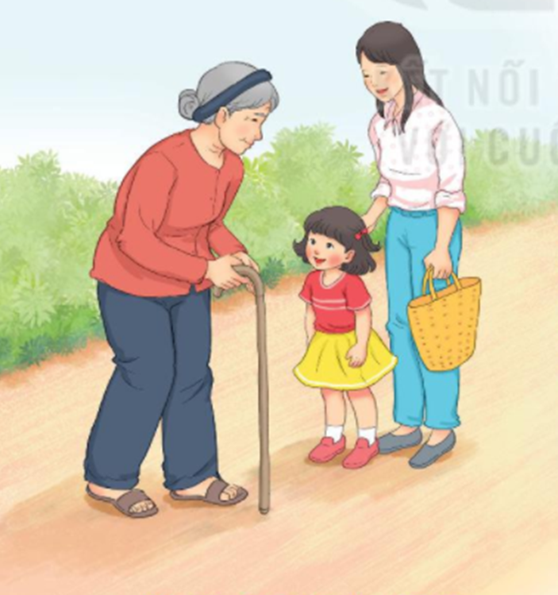
Con học được điều gì từ bài thơ này?

Slide 24
HỌC THUỘC LÒNG

Slide 25


Học thuộc lòng hai khổ thơ đầu
Đi đến nơi nào
Lời chào đi trước
Lời chào dẫn bước
Chẳng sợ lạc nhà
Lời chào kết bạn
Con đường bớt xa
Lời chào là hoa
Nở từ lòng tốt

Slide 26
Học thuộc lòng hai khổ thơ đầu
Đi đến nơi nào
Lời chào đi trước
Lời chào dẫn bước
Chẳng sợ lạc nhà
Lời chào kết bạn
Con đường bớt xa
Lời chào là hoa
Nở từ lòng tốt

Slide 27

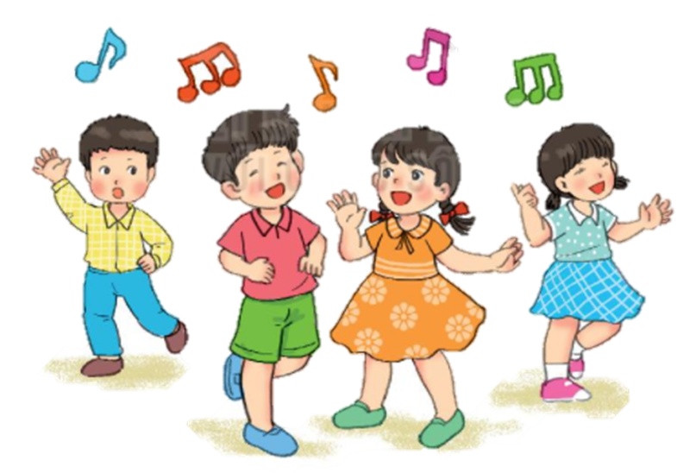
Hát một bài hát về lời chào
6

Slide 28
Củng cố

Slide 29
- Con thường chào những ai?
- Con chào như thế nào?

Slide 30
Sau bài học này con cần nhớ:
- Phải chào hỏi khi gặp gỡ.
- Biết cách xưng hô phù hợp, lịch sự.
- Không quá thân thiết, cởi mở khi gặp người lạ.

Slide 31

HẸN GẶP LẠI CÁC CON
TRONG NHỮNG TIẾT HỌC SAU!

